Slide 1
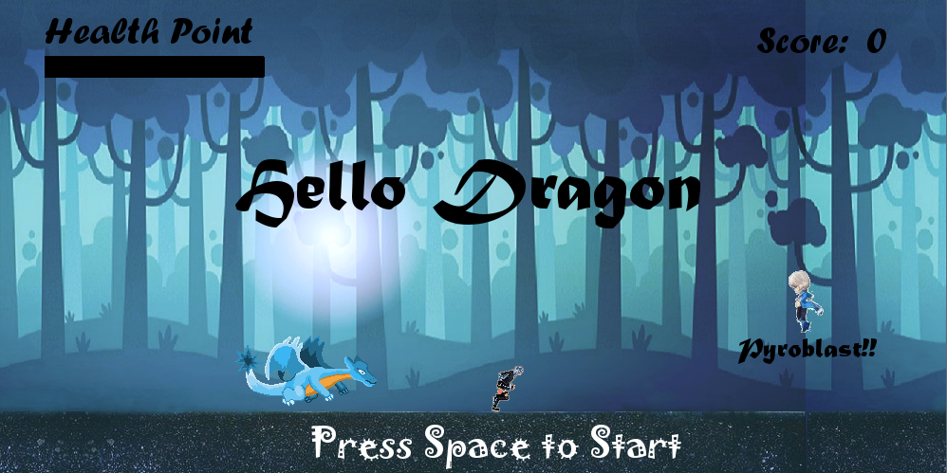
Hello Dragon游戏开发说明

Slide 2
游戏背景及玩法介绍
主人公前往密林探险却被巨龙发现，幸得其好友法师Master相助驱逐巨龙，然而法师对于施放法术并不熟练，主人公需通过跳跃（按space空格键）躲避其火球术以免打到自己身上，巨龙被成功驱逐出画面则游戏结束，若被巨龙抓住或者自身被火球术击中次数过多则视作失败，火球击中巨龙分数加100，若击中主人公则减100。

Slide 3
游戏开发流程
Game development process

Slide 4
选定开发环境及语言，构建基本的游戏玩法及大体构架
寻找图像素材，制作动作序列帧图
选择合适的字体库
匹配相应的音效素材

Slide 5
构建并使用pygame精灵
运用冲突检测机制构建碰撞事件
确定动作机制
制定背景相对运动机制，形成人物奔跑视觉差
测试并调试
对Python文件进行打包，形成windows下可执行exe文件

Slide 6
开发背景及语言选择
本游戏使用Python构建，以Pycharm作为IDE进行开发，基于Pygame库构建2D游戏效果。
Python 是一种面向对象的解释型计算机程序设计语言，是纯粹的自由软件， 具有丰富和强大的库，是典型的胶水语言，能够把用其他语言制作的各种模块（尤其是C/C++）很轻松地联结在一起。
相对于C/C++等语言，Python对于小型项目开发具有简单迅速之优势，流行趋势大，相应的库数量较多，故而选用Python构建项目。

Slide 7
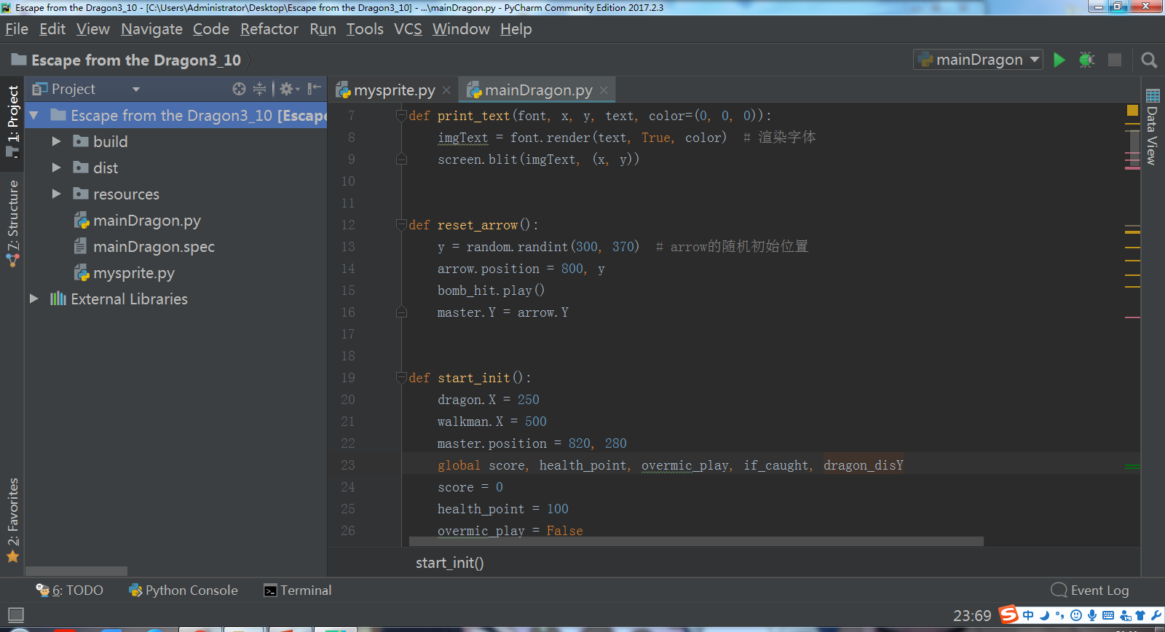
Pycharm
PyCharm 是由 JetBrains 打造的一款 Python IDE，具备一般 Python IDE 的功能，比如：调试、语法高亮、项目管理、代码跳转、智能提示、自动完成、单元测试、版本控制等。

Slide 8
Pygame
Pygame是跨平台Python模块，专为电子游戏设计，包含图像、声音。建立在SDL基础上，允许实时电子游戏研发而无需被低级语言（如机器语言和汇编语言）束缚。
包含图像、声音。pygamepygame建立在SDL基础上，允许实时电子游戏研发而无需被低级语言（如机器语言和汇编语言）束缚。基于这样一个设想，所有需要的游戏功能和理念都（主要是图像方面）都完全简化为游戏逻辑本身，所有的资源结构都可以由高级语言提供，如Python。

Slide 9
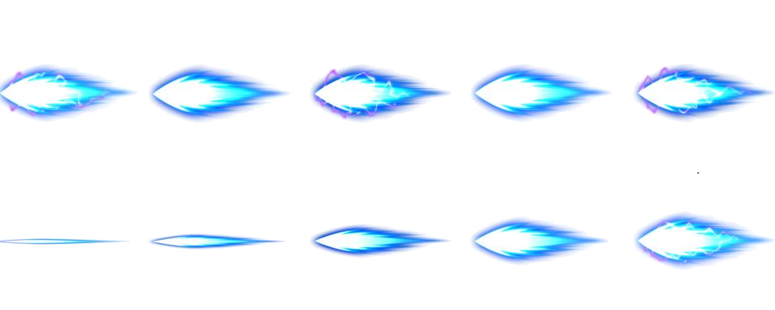

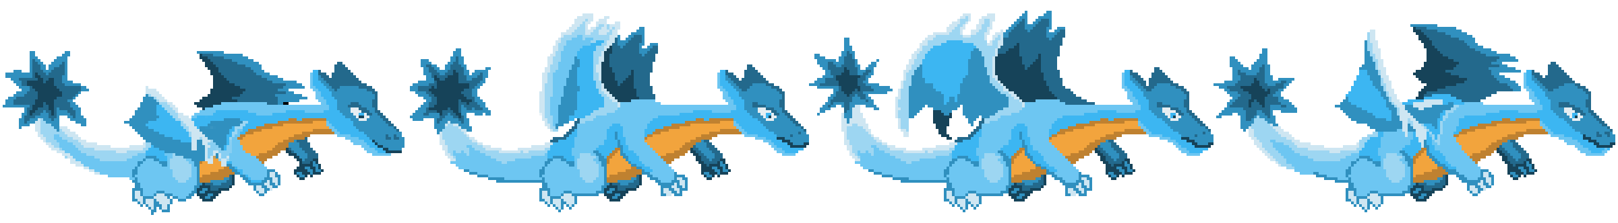
制作动作序列帧图及其他素材获取
动画效果是采用逐帧绘制对象并连续播放而形成运动的。要获得人物的运动效果，必须先进行动作序列帧图的绘制。
网络虽存在相应的图片资源，但并非标准的帧图，需要用到PS对其进行动作拼接、调整大小、去除背景的工作，以期获得具有透明背景通道的png格式动作序列帧图，如下图所示。

Slide 10
构建pygame精灵并运用冲突检测机制构建碰撞事件
精灵可以认为成是一个个小图片，一种可以在屏幕上移动的图形对象，并且可以与其他图形对象交互。精灵图像可以是使用pygame绘制函数绘制的图像，也可以是原来就有的图像文件。为了后期开发方便，构建了Mysprite精灵类（见mysprite.py）。
基于pygame精灵类，实现玩家Player、法师Master、巨龙Dragon与法术球arrow四个类对象，可以实现动作序列帧图的播放，从视觉上就是法师Master、玩家Player及巨龙Drgon与法术arrow的施法、奔跑、飞翔、爆炸等动作。

Slide 11
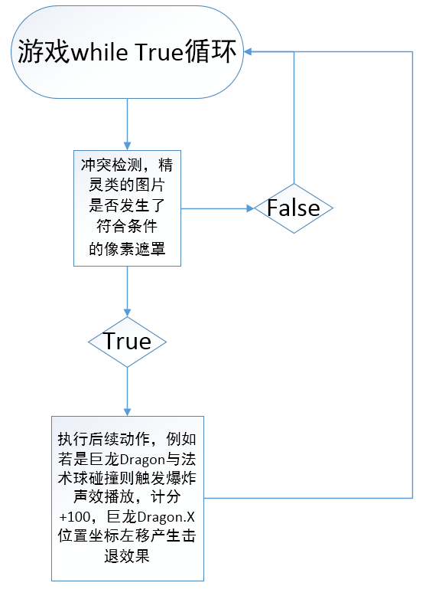
构建pygame精灵并运用冲突检测机制构建碰撞事件
要实现法术击打巨龙或玩家出现的诸如爆炸、呼啸声、被击退、计分等效果，就要实现冲突检测。所谓冲突检测机制，即pygame的图像像素遮罩检测，通过pygame库的pygame.sprite.collide_rect_ratio()可以实现像素级的遮罩检测，倘若图片之间发生了遮罩，即认定为精灵冲突，从而触发后续的事件，可用流程图表示如右。

Slide 12
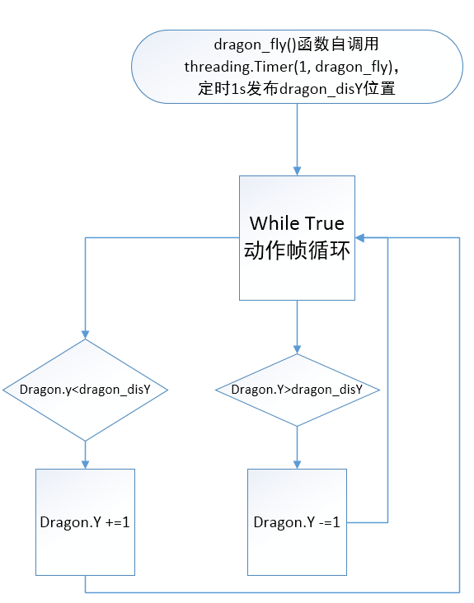
形成动作机制与键盘触发机制
游戏中，要形成法师Master的闪现效果，就要使得其Y向位置是一定范围内随机的，这通过调用Python的random库函数random.randint()即可实现，而巨龙的上下飞翔效果是连续的，就必须使得While True动作帧循环之外定期发布随机Y位置（通过调用Python的threading库，构建额外的Timer线程，再通过编写自调用的dragon_fly()实现），在While True动作帧循环中巨龙Dragon的Y位置向这个随机数渐次靠拢，以获取连续的上下飞翔效果，流程图如右。

Slide 13
键盘触发机制
游戏中，要实现按下Space空格键则玩家Player跳跃，需要自定义键盘触发机制，基于Pygame的pygame.event.get()，可获取当前游戏运行时的输入事件，对其进行定制，修改Player.Y即可实现跳跃。跳跃效果基于起跳时Y方向帧位置逐次减小，回落时Y方向帧位置逐次增大实现，模拟了真实情形下起跳效果。
游戏中的Space键需要完成进入游戏、游戏进行时玩家起跳、游戏结束后重新进入游戏三种情形下的触发事件，因而使用了game_over 、start_flag、walkman_jumping三个标志位，具体见右。其中， walkman_jumping使得玩家未落地不能起跳。
elif key[pygame.K_SPACE]: if not walkman_jumping and start_flag: if not game_over: walkman_jumping = True jum_vel = -8.0 jump_ing.play()
if game_over and start_flag: game_over = False start_flag = False arrow.position = -100, 320 # arrow初始位置 start_init() timer = threading.Timer(2, dragon_fly) timer.start() elif not start_flag or game_over: start_flag = True reset_arrow()

Slide 14
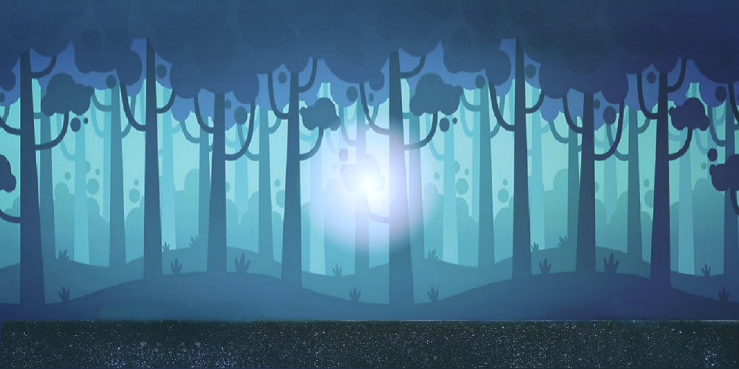
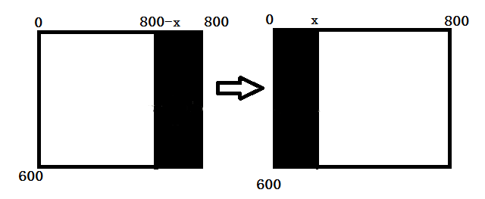
制定背景相对运动机制，形成人物奔跑视觉差
游戏中的人物奔跑感是通过背景的循环连续移动实现的，首先需要制作一张连续循环背景图，如右所示。该图片是左右可以相接的。
背景的相对连续移动通过图片滚动实现，首先生成一个列表将所需要图片对象都装在里面，通过动态改变第一张图片的位置坐标(x1, y1)来实现按照列表中元素的顺序图片无限循环滚动。每当列表中的一张图片左滑至完全消失，将其加至列表的末尾。
如右图裁剪和接合过程：将左图黑色部分裁剪下来贴到右图黑色部分，左图白色部分裁剪下来贴到右图白色部分。重复上述步骤即可完成循环背景动画。

Slide 15
Python打包
Python是一种解释性语言，不具有Windows可执行程序的已编译完成的二进制特性，所以要执行一个Python脚本，需要使用Python.exe来进行解释执行，如果要单独使得Python脚本具有exe程序的特性，即没有Python环境下windows系统也能执行，需要使用第三方工具，即将Python脚本打包转换。本次使用pip安装了pyinstaller工具来进行打包，生成exe文件。
由于编译环境的问题，打包的exe可能会在win7、win10上出现适应性问题，故而分别打包了两份。

Slide 16
THANK YOU!

